Slide 1
FINAL PROJECT BASIC MACHINE LEARNING

Slide 2
Analisis Klasifikasi Kanker Jinak dan Kanker Ganas Berdasarkan Breast Cancer Wisconsin Dataset
TIM B :
Adam Kemal Fajri
Hasyim
Indra Wahyudi
Nugi Gahara Yasa
Tomy Tjandra

Slide 3

DATASET

Slide 4
Infographic Style
SUMBER DATA
Data yang digunakan dalam penelitian ini adalah data sekunder yang didapatkan dari situs komunitas sains data, www.kaggle.com. Data “Breast Cancer Wisconsin” terdiri dari 569 pengamatan terhadap 31 variabel.
Dataset “Breast Cancer Wisconsin” adalah dataset mengenai kanker payudara yang didapat melalui perhitungan terhadap gambar digital atas uji Aspirasi Jarum Halus (FNA) dari massa payudara. Data ini menggambarkan mengenai karakteristik dari inti sel

Slide 5
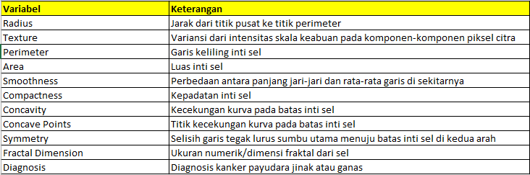
Infographic Style
VARIABEL PENELITIAN
Target: Diagnosis (M untuk kanker ganas, B untuk kanker jinak)
Features: Radius, Texture, Perimeter, Area, Smoothness, Compactness, Concavity, Concave points, Symmetry, dan Fractal dimension.

Slide 6
VISUALISASI DATA

Slide 7
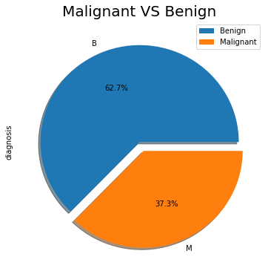
Infographic Style
VARIABEL DIAGNOSIS
Diagnosis Kanker Payudara
Benign (Jinak) : 357 pengamatan
Malignant (Ganas) : 212 pengamatan

Slide 8
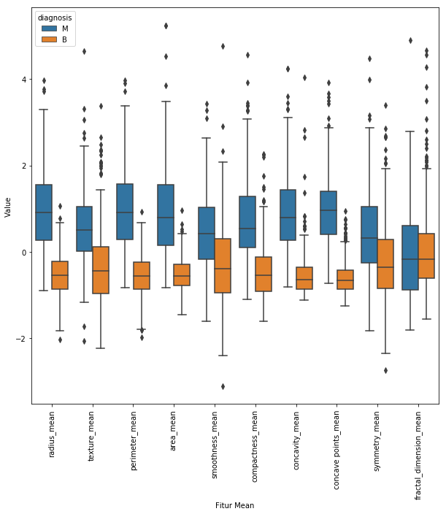
Infographic Style
VARIABEL FITUR MEAN
Grafik disamping menggambarkan sebaran atau distribusi dari 10 data pertama (%mean). Dari grafik tersebut, dapat diketahui bahwa fitur-fitur mean pada pasien yang terindikasi kanker ganas memiliki value yang lebih tinggi dibanding pasien yang menderita kanker jinak, misalnya pada ukuran rata-rata perimeter sel seorang pasien kanker ganas memiliki mean yang lebih besar

Slide 9
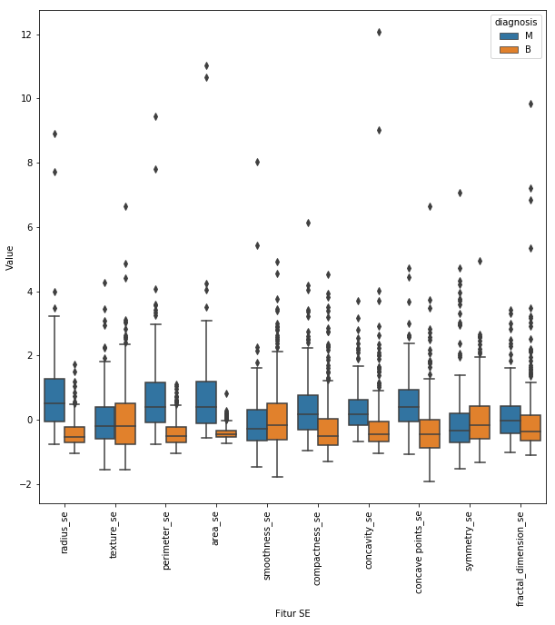
Infographic Style
VARIABEL FITUR STANDAR ERROR
Grafik disamping menggambarkan sebaran atau distribusi dari 10 data kedua (%se). Berdasarkan gambar tersebut, dapat diketahui bahwa 7 fitur standar error pada pasien yang terindikasi kanker ganas memiliki value yang lebih tinggi dibanding pasien yang menderita kanker jinak, sedangkan 3 lainnya yaitu texture, smoothness, dan symmetri adalah sebaliknya

Slide 10
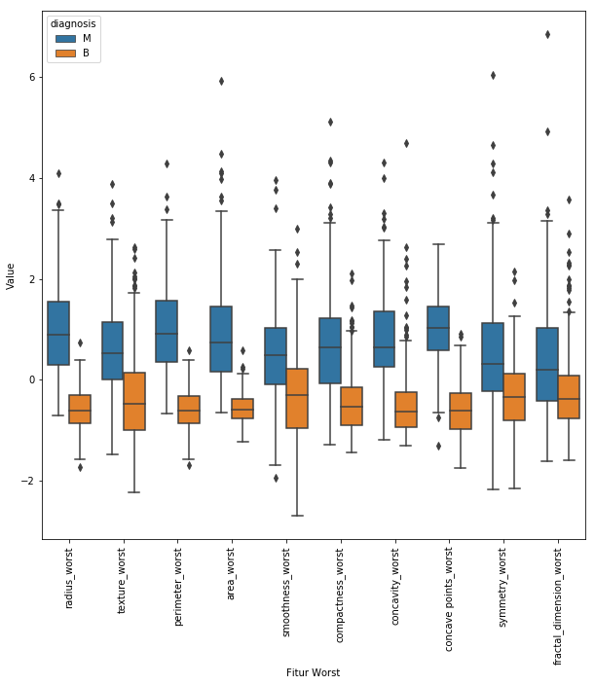
Infographic Style
VARIABEL FITUR WORST
Grafik disamping menggambarkan sebaran atau distribusi dari 10 data ketiga (%worst). Berdasarkan gambar tersebut, dapat diketahui bahwa fitur-fitur worst pada pasien yang terindikasi kanker ganas memiliki value yang lebih tinggi dibanding pasien yang menderita kanker jinak

Slide 11
PERMODELAN 1

Slide 12
Infographic Style
METODE KLASIFIKASI
Logistic Regression
Support Vector Classifier
Decision Tree Classifier
Random Forest Classifier

Slide 13
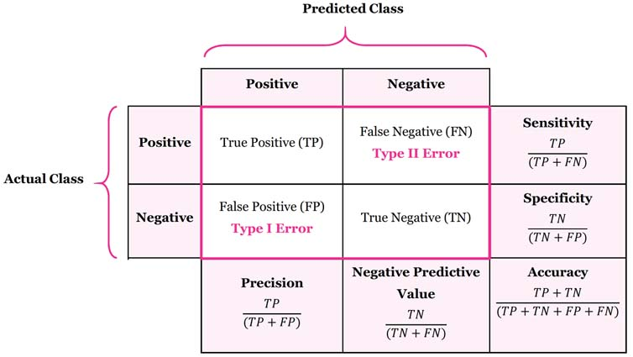
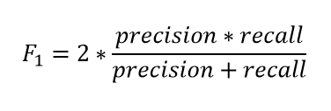
Infographic Style
METODE EVALUASI
Positive: Malignant
Negative: Benign

Slide 14
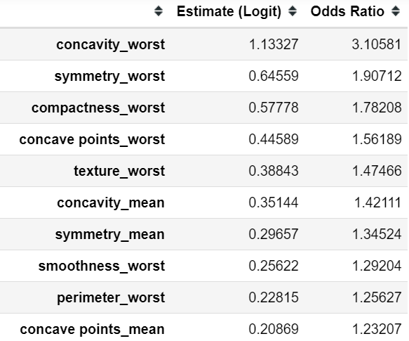
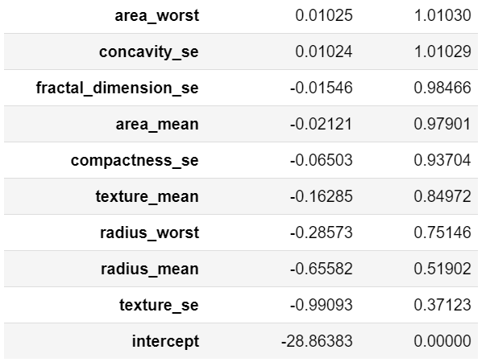
Infographic Style
LOGISTIC REGRESSION
Predictor dengan nilai estimate positif akan memperbesar kemungkinan kanker ganas
Predictor dengan nilai estimate negatif akan memperkecil kemungkinan kanker ganas

Slide 15
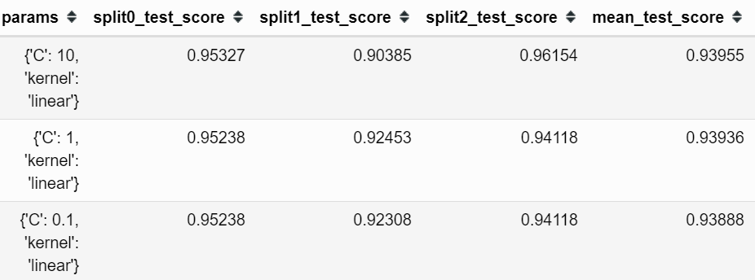
Infographic Style
SUPPORT VECTOR
PARAMETER GRID SEARCH (12 KOMBINASI)
TIPE KERNEL | linear | poly | RBF | sigmoid
C (REGULARISASI) | 0.1 | 1 | 10
TOP 3 PARAMETER BERDASARKAN F1 SCORE

Slide 16
Infographic Style
DECISION TREE
PARAMETER GRID SEARCH (60 KOMBINASI)
TIPE CRITERION | gini | entropy
TIPE SPLITTER | best | random
MAX FEATURES | 2 | sqrt | log2
MIN SAMPLES LEAF | bilangan ganjil antara 1 sampai 10

Slide 17
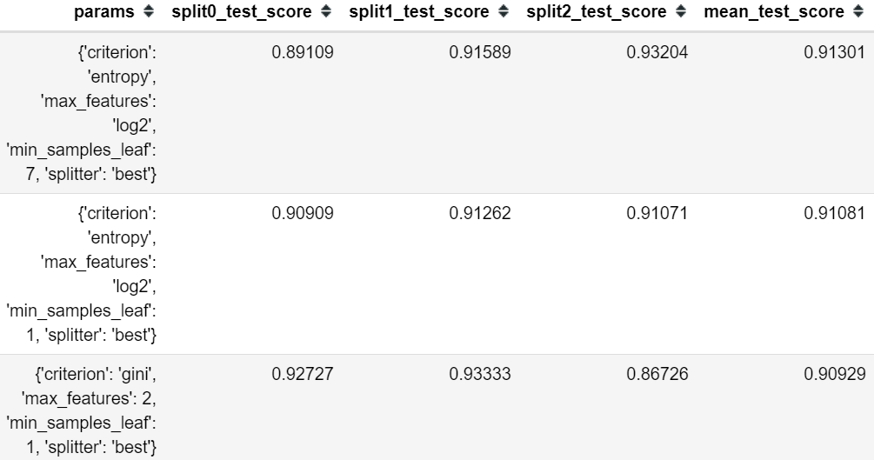
Infographic Style
DECISION TREE
TOP 3 PARAMETER BERDASARKAN F1 SCORE

Slide 18
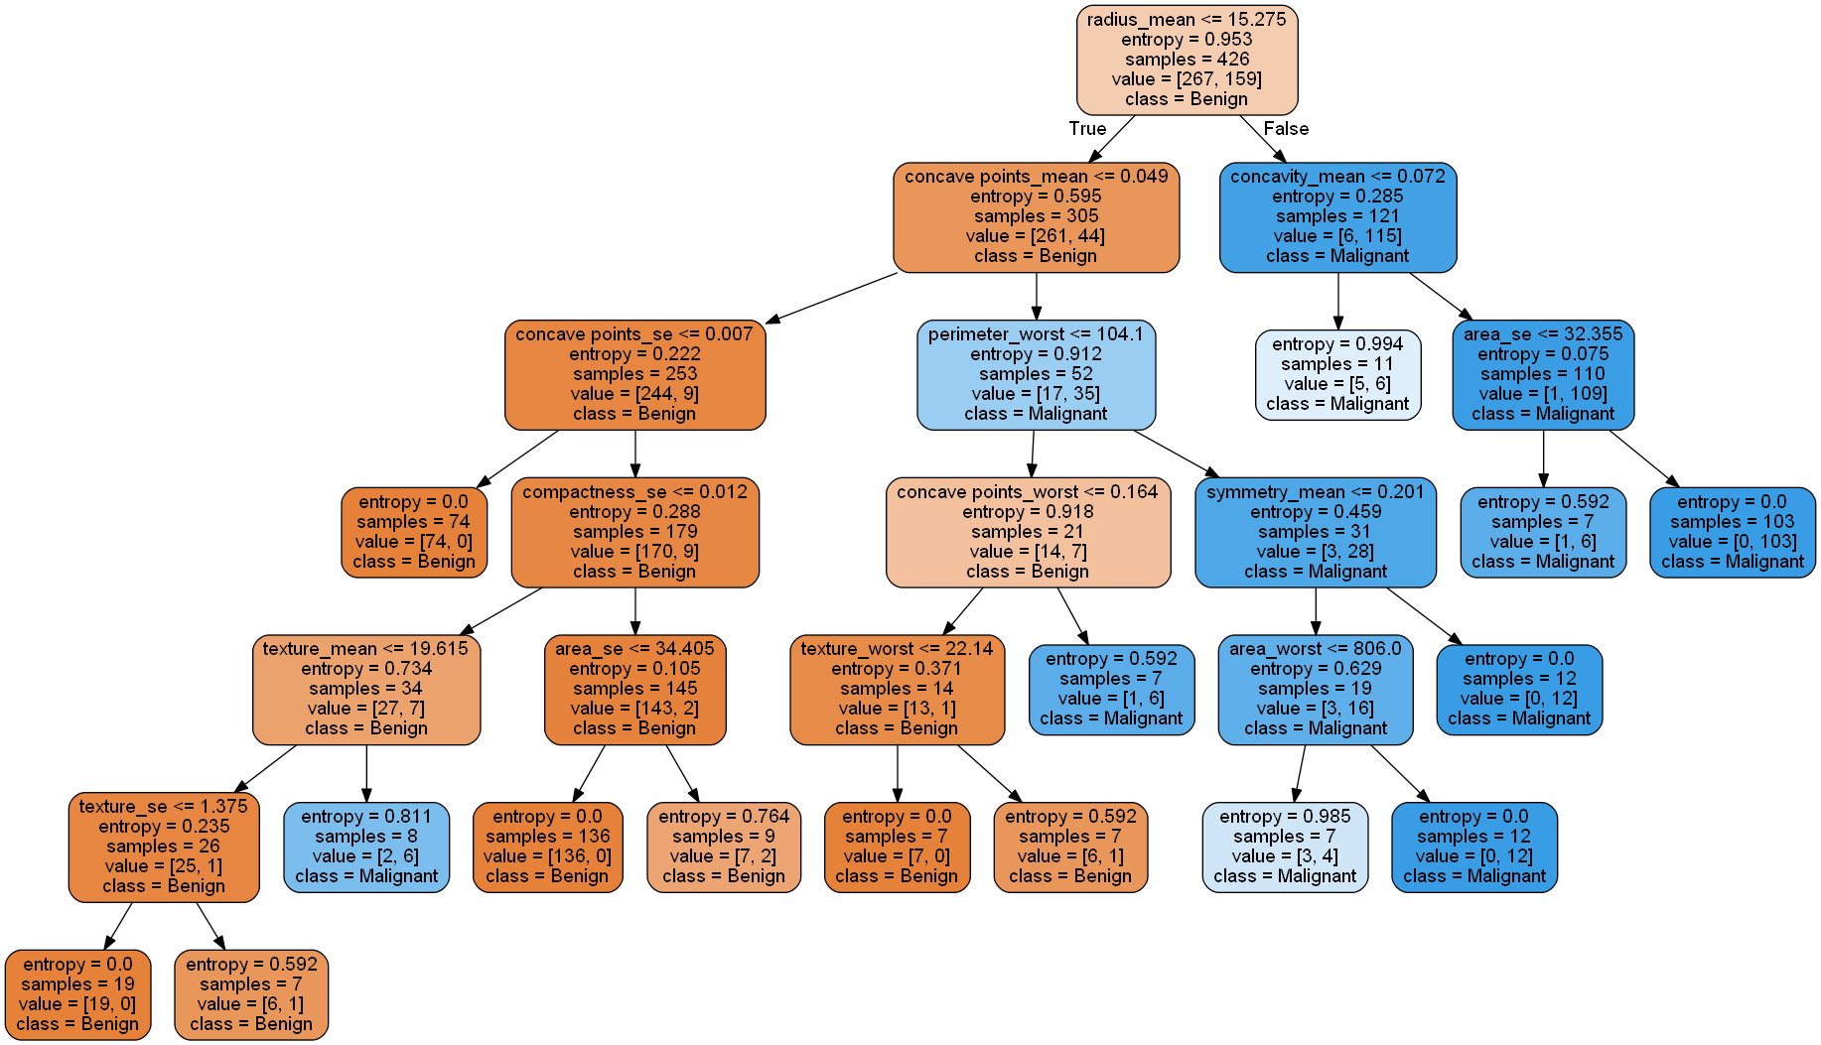
Infographic Style
DECISION TREE
VISUALISASI POHON

Slide 19
Infographic Style
RANDOM FOREST
PARAMETER GRID SEARCH (18 KOMBINASI)
N ESTIMATOR (TREE) | 100 | 200 | 300
TIPE CRITERION | gini | entropy
MAX FEATURES | 2 | sqrt | log2

Slide 20
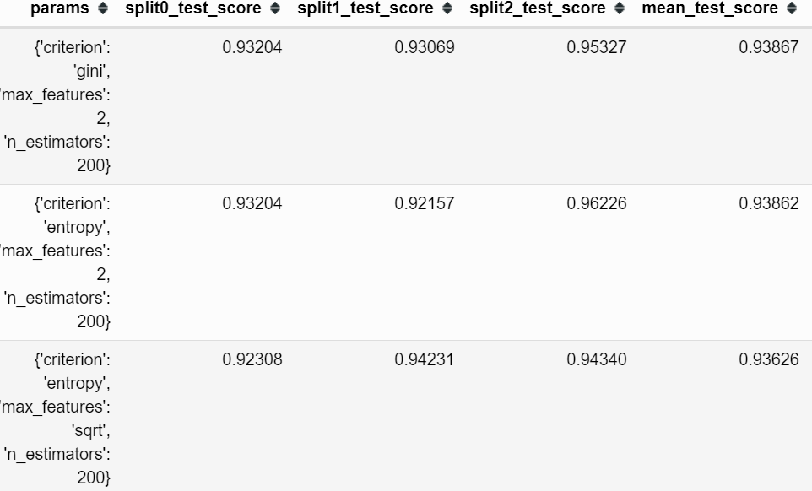
Infographic Style
RANDOM FOREST
TOP 3 PARAMETER BERDASARKAN F1 SCORE

Slide 21
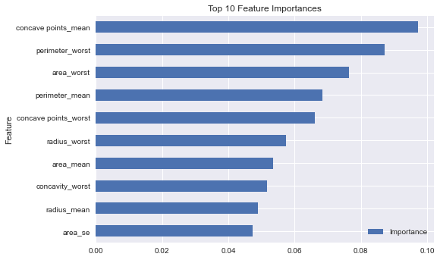
Infographic Style
RANDOM FOREST
TOP 10 FEATURES BERDASARKAN IMPORTANCE

Slide 22
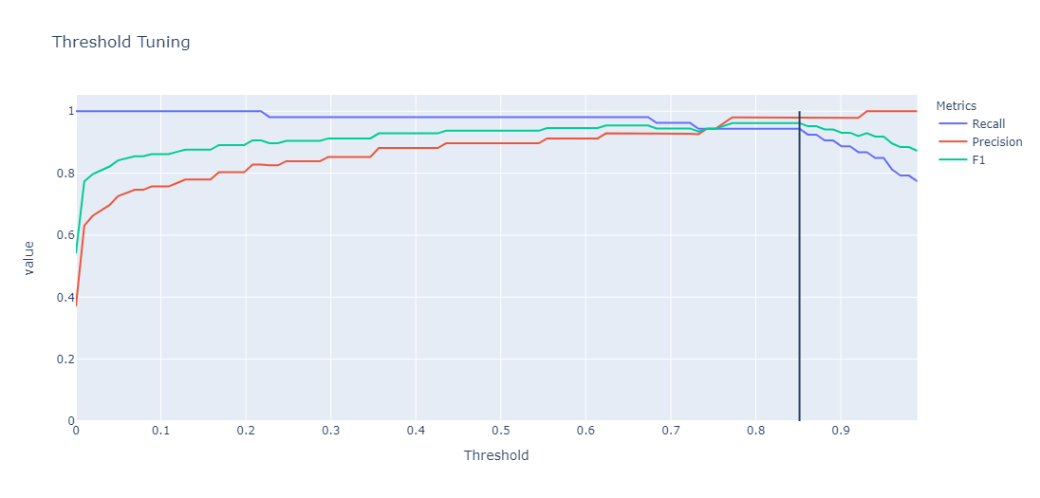
Infographic Style
THRESHOLD TUNING
.predict() secara default menggunakan threshold probability 0.5 untuk mengklasifikasi.

Slide 23
PERMODELAN 2

Slide 24
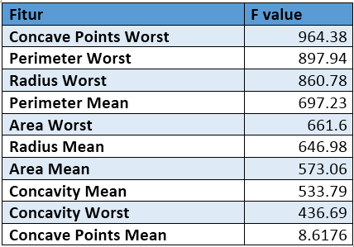
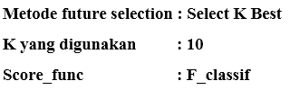
Infographic Style
FEATURE SELECTION

Slide 25
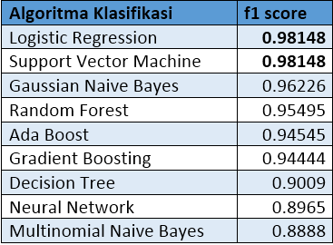

Infographic Style
MODEL EVALUATION

Slide 26
KESIMPULAN

Slide 27
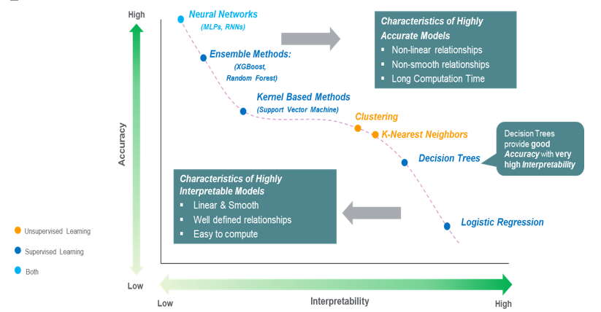
Infographic Style
MODEL TRADEOFF

Slide 28
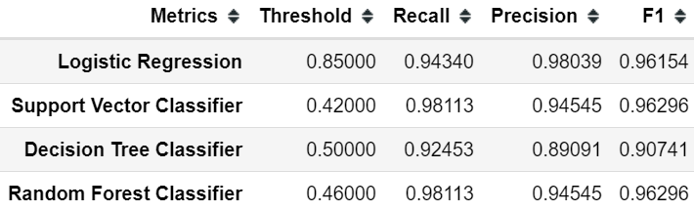
Infographic Style
MODEL PERFORMANCE 1

Slide 29




Infographic Style
MODEL PERFORMANCE 2

